Slide 1
Конкурс интерактивных презентаций
«Интерактивная мозаика»
Pedsovet.su
Автор работы
Анашкина Татьяна Владимировна
Учитель русского языка и литературы
МОУ СОШ имени 50-летия « Красноярскгэсстрой»
г. Саяногорска , Республики Хакасия

Slide 2

Пословицы и
поговорки

Slide 3
Пословица и поговорка
Четкое, яркое народное выражение, часть суждения без вывода, без заключения
Краткое мудрое изречение, содержащее законченную мысль
ПОСЛОВИЦА
ПОГОВОРКА

Slide 4
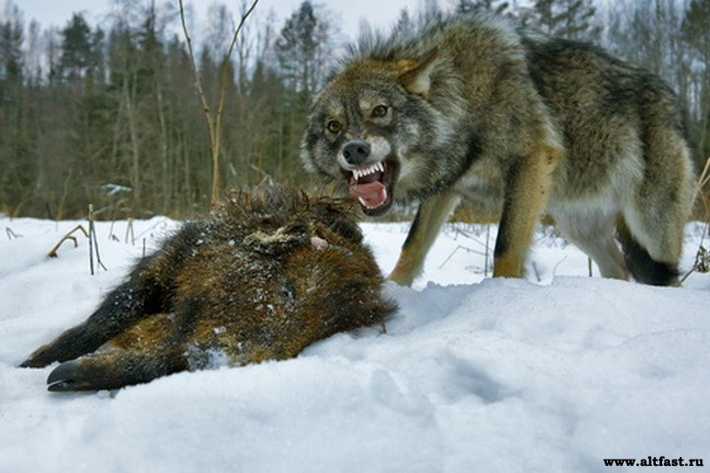

Голодный волк сильнее сытой собаки

Slide 5


Их водой не разольёшь

Slide 6


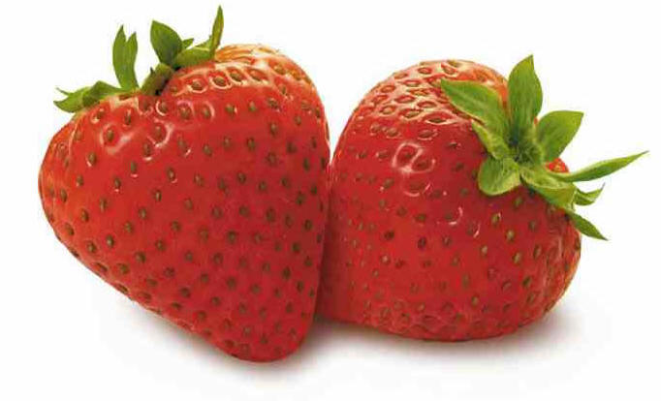
Отличай пословицу от поговорки
ПОГОВОРКА – украшение речи
ПОСЛОВИЦА – зрелое суждение

Slide 7


Азбука – ступенька к учению

Slide 8
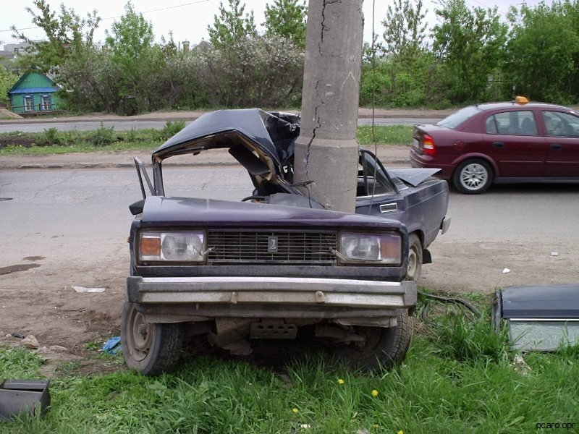
Тише едешь –дальше будешь

Slide 9


Составитель сборника

Slide 10

Темы пословиц и поговорок
Природа и приметы
Люди, их душевные свойства, внешний вид и поведение
Грамота и обучение
О счастье
О любви
Ум и глупость
Рынок и власть денег
Народная философия

Slide 11
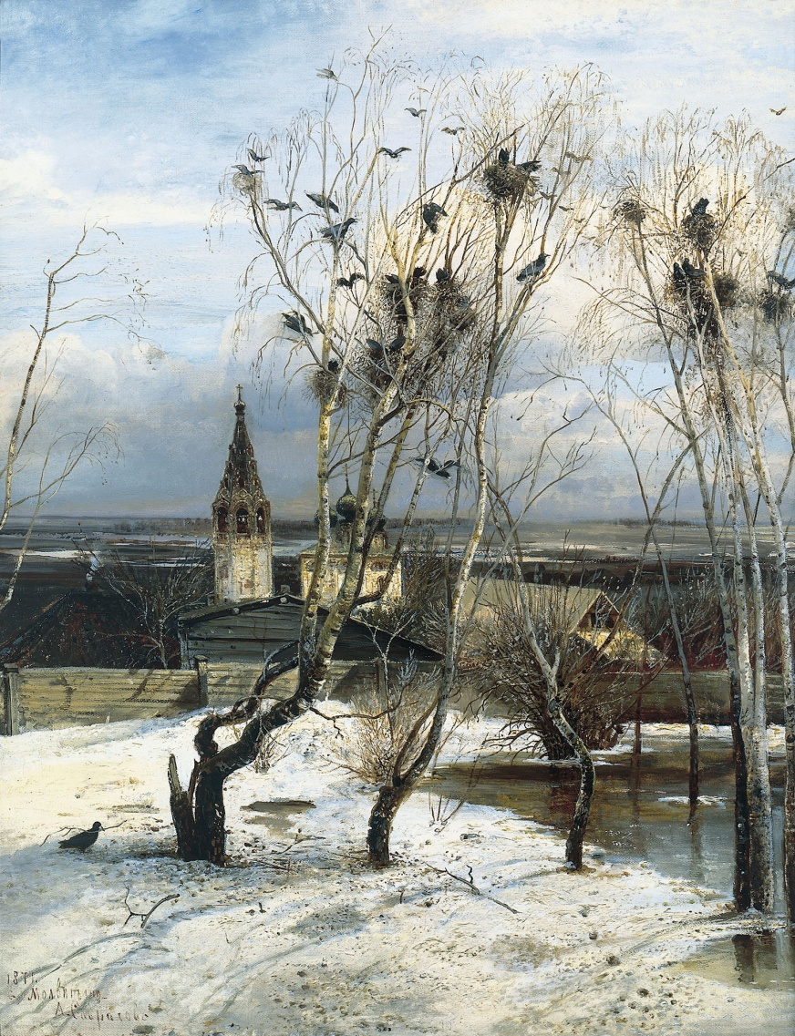
ПРИРОДА И ПРИМЕТЫ
Снег глубок – год хорош
Вешний день целый год кормит
Увидел грача – весну встречай

Slide 12

ГРАМОТА И ОБУЧЕНИЕ
Повторенье – мать ученья
Век живи – век учись
Сытое брюхо к ученью глухо

Slide 13

О любви
Насильно мил не будешь
Без солнышка нельзя пробыть, без милого нельзя прожить

Slide 14

Рынок и власть денег
Не обманешь – не продашь
Деньги отпирают все двери
Злато не говорит, да много творит

Slide 15

Люди, их душевные свойства, внешний вид и поведение
Тощ как хвощ
У страха глаза велики
День меркнет ночью, а человек печалью

Slide 16

О счастье
Счастье – вольная птица, где захотело, там и село
Счастье придёт и на печи найдёт
Не в деньгах счастье

Slide 17

Ум и глупость
Где умному горе, там дураку веселье
Око видит далеко, а мысль ещё дальше
Сколько голов, столько умов

Slide 18

Народная философия
От овцы волк не родится
Каков сад, таковы и яблоки
Цыплят по осени считают

Slide 19

Среди пословиц и поговорок укажи лишнюю
Летом всякий кустик ночевать пустит
Где любовь и совет, там и горя нет
Посеешь ветер – пожнёшь бурю
Пришёл марток – надевай семеро порток

Slide 20
Среди пословиц и поговорок укажи лишнюю
С лица воду не пить
Лицом пригожа, да нравом негожа
Сам воробей, а поёт как соловей
Ближняя копеечка дороже дальнего рубля

Slide 21


Найди среди пословиц поговорку
Не мил и свет, когда друга нет
Делу время, потехе - час
До свадьбы заживёт
Дело не медведь, в лес не уйдёт

Slide 22
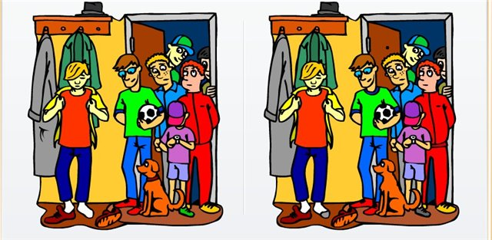
Вспомните пословицу
Семеро
одного
не ждут

Slide 23


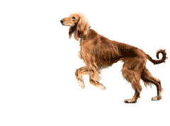
Вспомните пословицу
У страха
глаза
велики

Slide 24

Вспомните пословицу
Скучен
день
до вечера,
если
делать
нечего

Slide 25

Посмотрите отрывок из мультфильма и подберите пословицы и поговорки к нему
Не пером пишут, а умом
На все руки, кроме науки
Тяжело в учении – легко в бою
Перо пишет, а ум водит
Его учить – что по лесу с бороной ездить

Slide 26
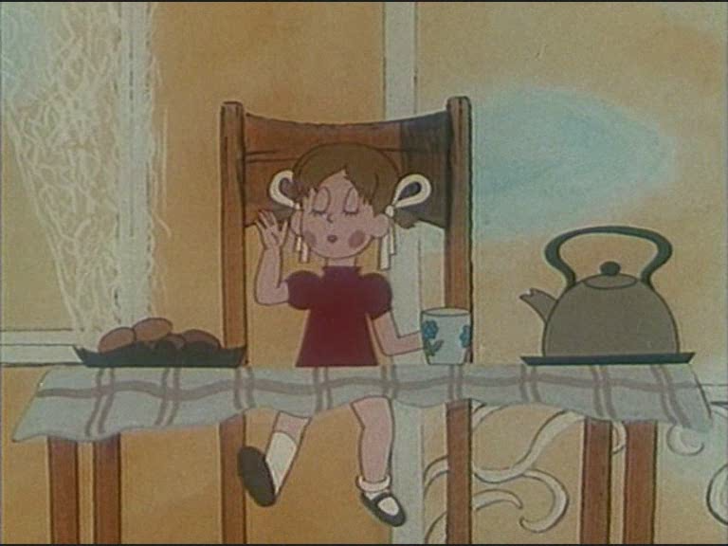
Здоров на еду, да хил на работу
Лодырю всегда нездоровится
Дерево смотри в плодах, а человека в делах
Послал бог работу, да отнял чёрт охоту
Посмотрите отрывок из мультфильма и подберите пословицы и поговорки к нему

Slide 27
Использованные ресурсы (тексты)
1. http://aphorism-list.com/poslovica.php?page=len&tkposlovica=len
2. Язык русских пословиц: Элективный курс для учащихся/Г.И.Канакина, Е.В.Викторова; под общ. ред. Г.И.Канакиной. – М.:Вербум – М, 2006
Фелицына В.П., Прохоров Ю.Е. Русские пословицы, поговорки и крылатые выражения: Лингвострановедческий словарь/ Ин-т рус.яз. Им. А.С.Пушкина; Под ред. Е.М.Верещагина, В.Г.Костомарова. – М.:Рус.яз.,1979.
http://www.lenta.tv/index.php?id=685&tx_fesearchintable_pi1[sTable]=tt_news&tx_fesearchintable_pi1[sUID]=79541&tx_ttnews[tt_news]=79541– «Маша больше не лентяйка».
http://sonic002.ucoz.ru/ - «Буратино».
Звукозапись - собственная

Slide 28
Использованные ресурсы (иллюстрации)
http://www.wallgrad.ru/photo/cveta/oranzhevyj_fon/39-0-3586 - фон презентации
http://www.vlg.rodgor.ru/news/tkrim/12195/ - машина
http://www.proshkolu.ru/user/abc0804/file/210245/ - голодный волк
http://www.basketfood.ru/fruits/m/10193_291_malina_i_k.html - две клубнички
http://www.axed.ru/main.php - синяя роза
http://uslugi.slando.ru/moskva/fizika_matematika_lyubaya_podgotovka_P_23803593.html - грамота и обучение
http://www.soulsongs.ru/proverb_shalash_ray.php - с милым рай и в шалаше
http://www.harvestukraine.org/rus/litera/trackts/money.htm- рынок и власть денег
http://vkontakte.ru/id1841371 - печальный человек
http://www.chel-15.ru/obraz2010.html - сколько голов - столько умов
http://www.forchel.ru/photoshop/page/15/ - дерево с яблоками
http://www.korn-keram.ru/catalog/1703/11914 - счастье в дом
http://www.proshkolu.ru/user/elena570/folder/12698/ - сова
http://forum.sibmama.ru/viewtopic.php?t=370191&postdays=0&postorder=asc&start=195 – дом с дымом
http://www.akniga.ru/Author13362.html?printform=on - книга
http://www.ateney.ru/art/showimg.php?i=011/15_Portret_V.I._Dalya - портрет В.Даля

Slide 29
Использованные ресурсы (иллюстрации)
http://orgprazdnik.ru/cards/cards-st-valentine/395-vmeste.html два кота вместе
http://segalega.ucoz.ru/news/5 - павлины
http://animo2.ucoz.ru/photo/animacii_malogo_razmera/animacii_ljudej/18-2-0-0-2 - испуганный мальчик
http://rus-katana-dogs.ru/blok_razvlekai/686.html - бегущая собачка
http://uremagemin.inf.ua/smartdesigns-smartvectorpr/c-53251.html - смайлы
http://illustrators.ru/illustrations/?keyword=&page=46&sort=0&tag=17673 – лесная азбука
http://www.rebzi.ru/10-differences/ - семеро одного не ждут
http://arttower.ru/wiki/index.php?title=%D0%9F%D0%B5%D0%B9%D0%B7%D0%B0%D0%B6&oldid=5317 – грачи прилетели
http://singingstar.ucoz.ru/index/ukazateli/0-32 - стрелки
http://www.gifpark.su/dom1.htm - кот в гамаке

